Slide 1

Projet-3
Dynamisez une page web avec des animations CSS
Buga Victor

Slide 2
1. Présentation générale.
2. Des maquettes au site.
3. Le code.
4. Responsive, Le site et le code.
5. Animations et transitions.
6. Conclusion.
PROJET-3

Slide 3

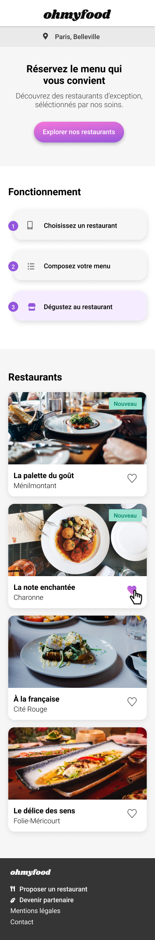
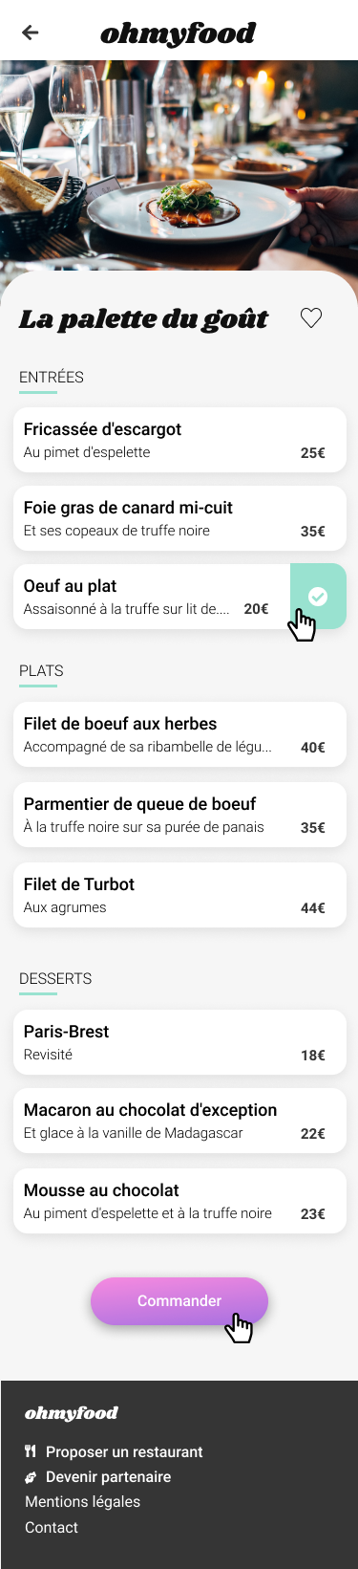
1. Présentation générale
Alexandre- CTO
GITHUB
Victor- développeur junior
Fanny, l'UX designer
Première version sous un mois
HTML CSS SASS
Anissa, commerciale
Maquettes du site
Page d’accueil
Menu Page type
1. Présentation générale
2. Des maquettes au projet
3. Le code html, sass, w3c
4.Responsive
5.Animations et transitions
6.Conclusion
3
Notes:
sqsdqsdqsdqsdqsdqsdqsd

Slide 4
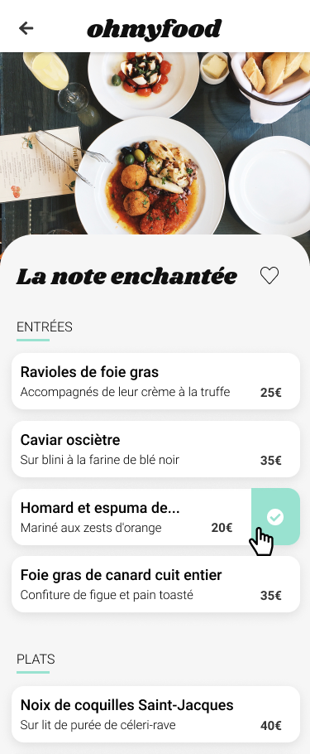
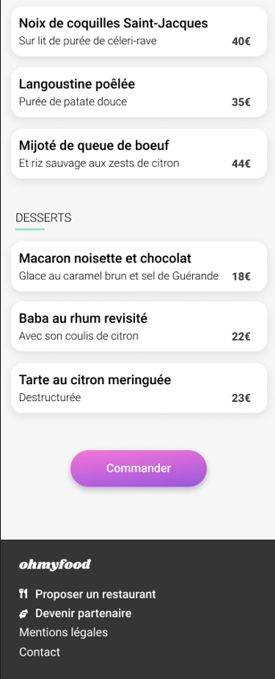
Page d’accueil
2. Des maquettes au projet
La palette de goût
La note enchantée
1. Présentation générale
2. Des maquettes au projet
3. Le code html, sass, w3c
4.Responsive
5.Animations et transitions
6.Conclusion

Slide 5
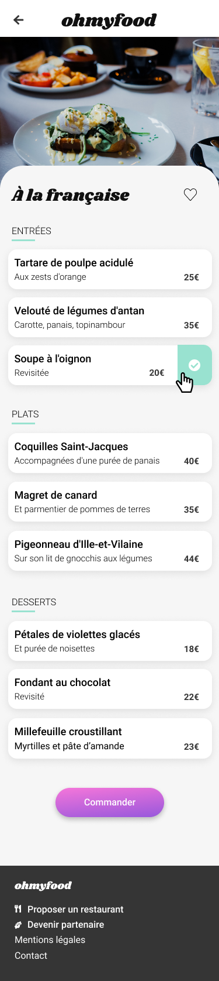
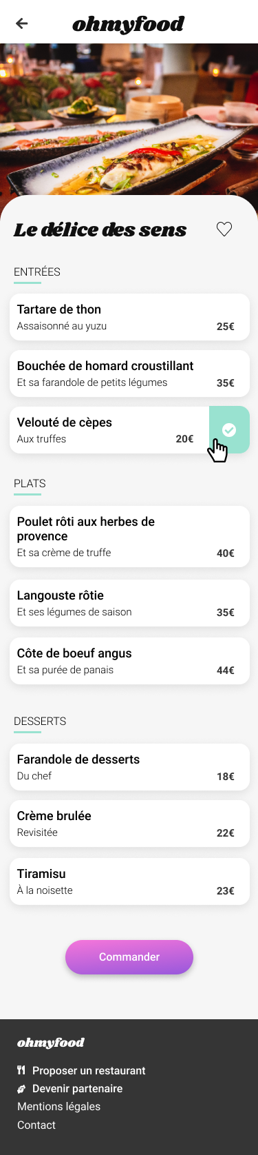
2. Des maquettes au projet
À la française
Le délice des sens
1. Présentation générale
2. Des maquettes au projet
3. Le code html, sass, w3c
4.Responsive
5.Animations et transitions
6.Conclusion

Slide 6
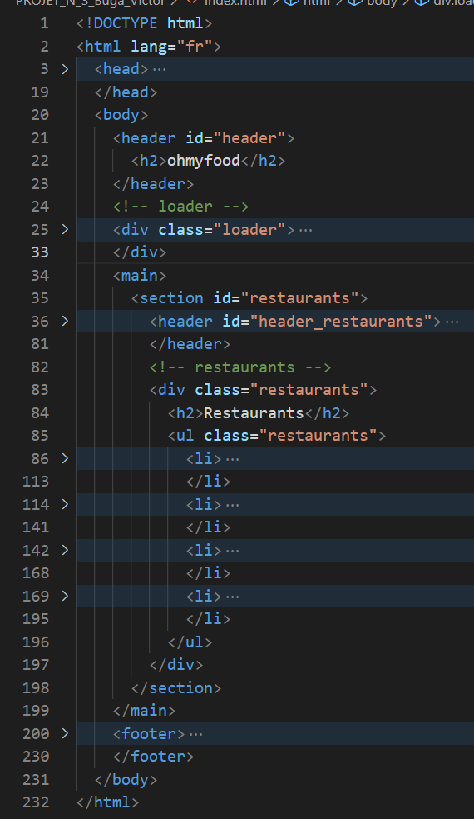
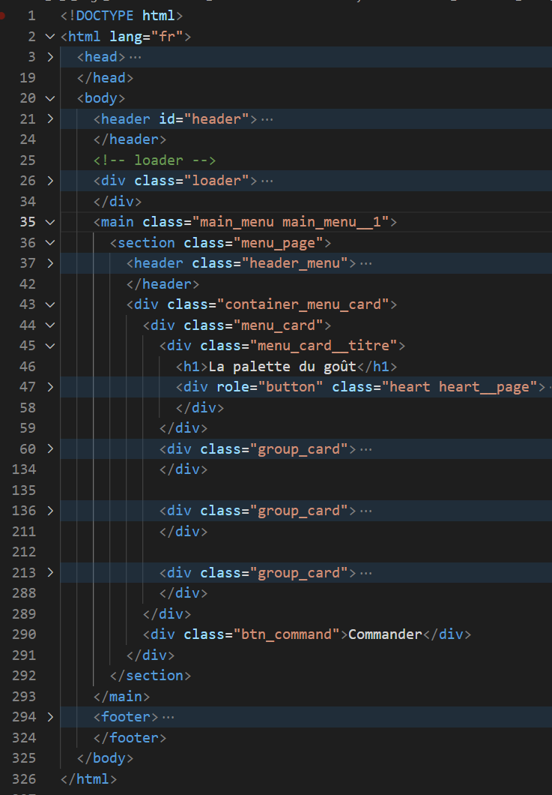
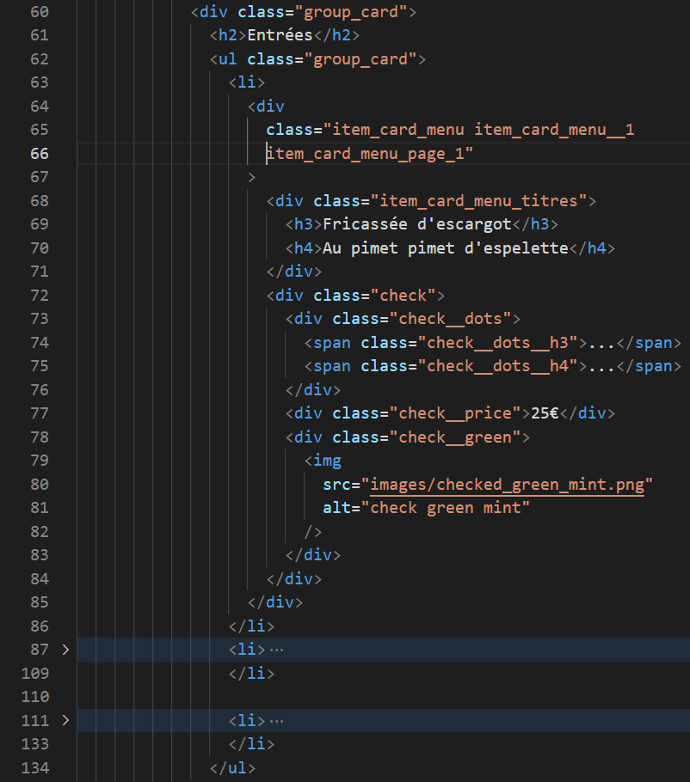
3. LE CODE. Le fichier - html.
Page d’accueil
Page menu
Item card menu
1. Présentation générale
2. Des maquettes au projet
3. Le code html-sass-w3c
4.Responsive
5.Animations et transitions
6.Conclusion

Slide 7
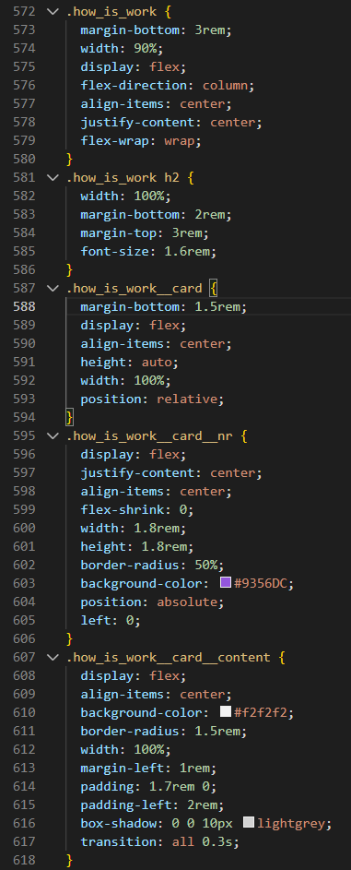
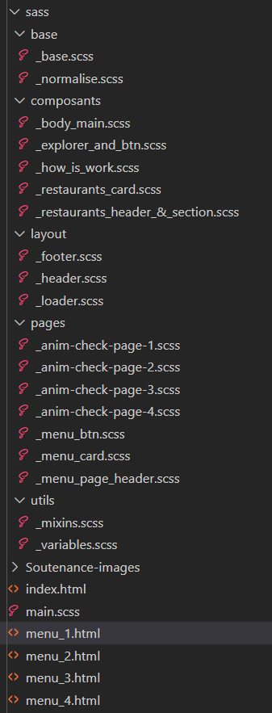
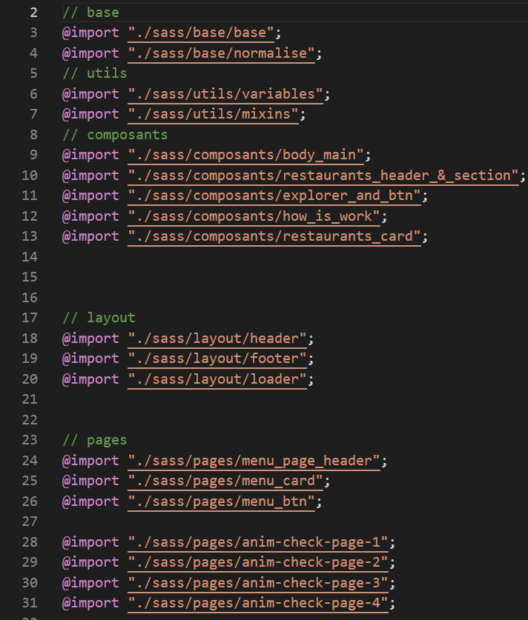
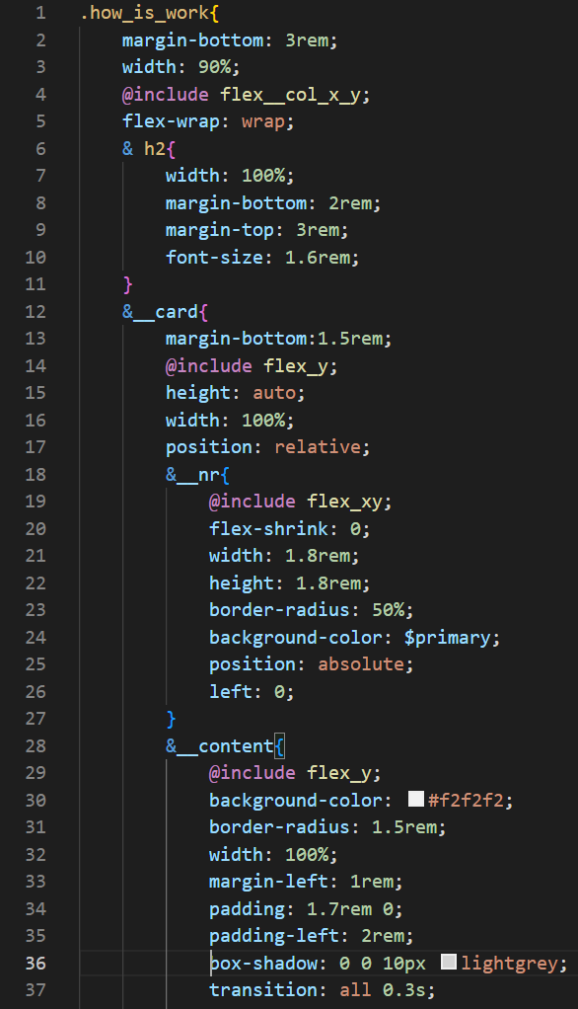
3. LE CODE. La structure du fichier SASS
Style.css
Dossier sass
Main.scss
Exemple Nesting
1. Présentation générale
2. Des maquettes au projet
3. Le code html, sass, w3c
4.Responsive
5.Animations et transitions
6.Conclusion

Slide 8
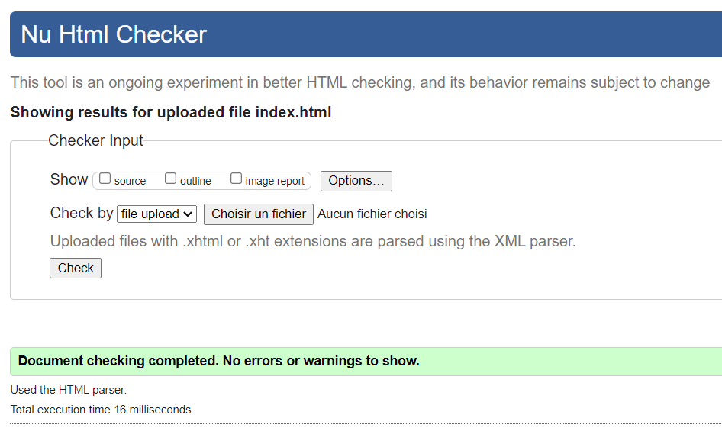
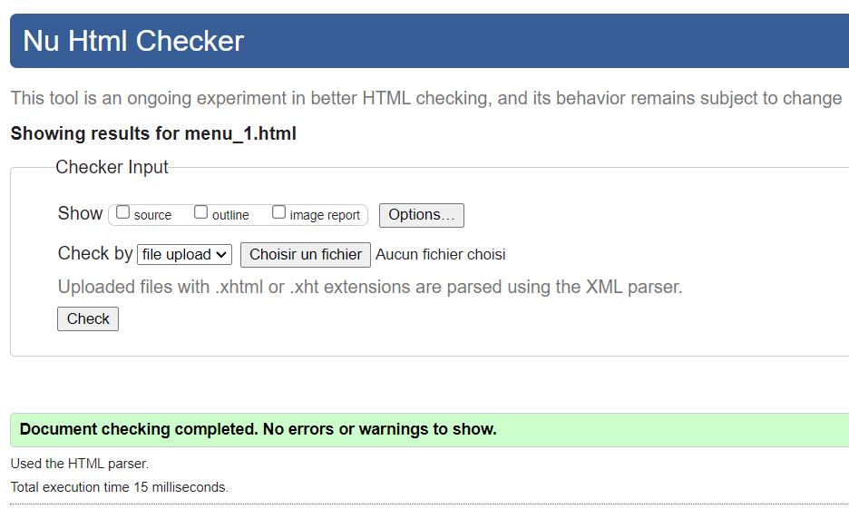
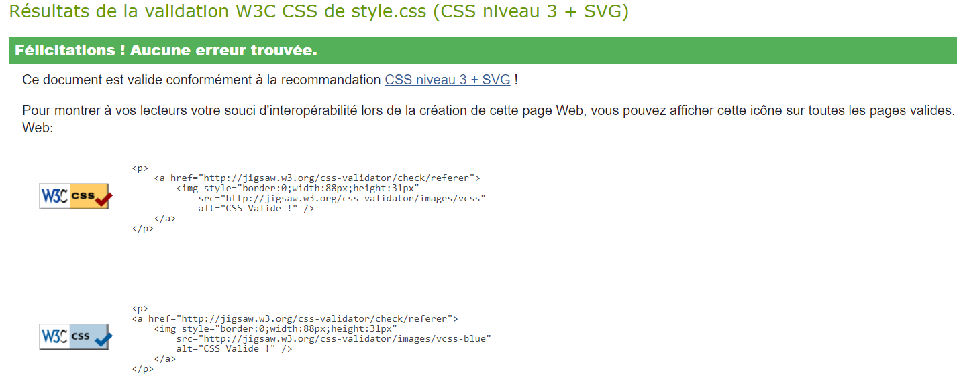
3. LE CODE. Validateur W3C.
1. Présentation générale
2. Des maquettes au projet
3. Le code html, sass, w3c
4.Responsive
5.Animations et transitions
6.Conclusion

Slide 9
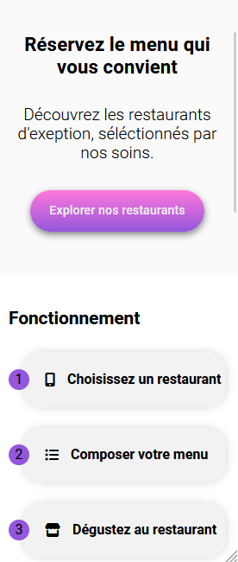
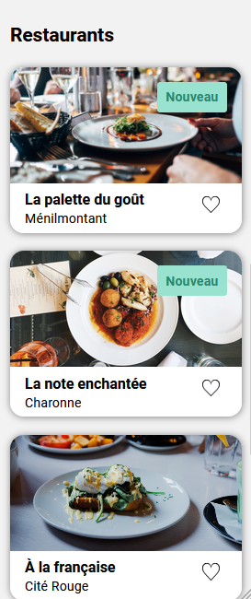
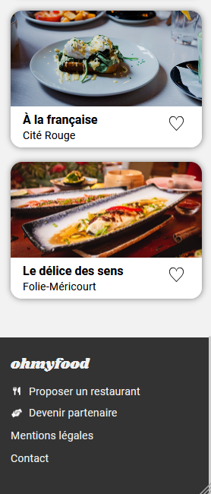
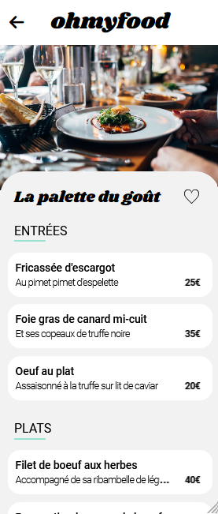
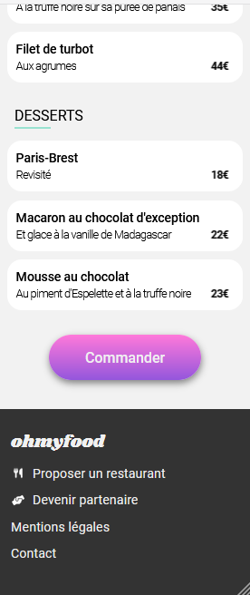
4. RESPONSIVE - le visuel.
Galaxy Fold 280px
Page d’accueil
Menu-1
1. Présentation générale
2. Des maquettes au projet
3. Le code html, sass, w3c
4.Responsive
5.Animations et transitions
6.Conclusion

Slide 10
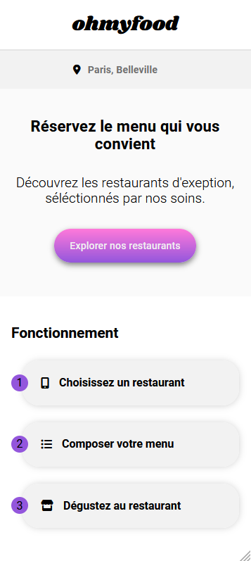
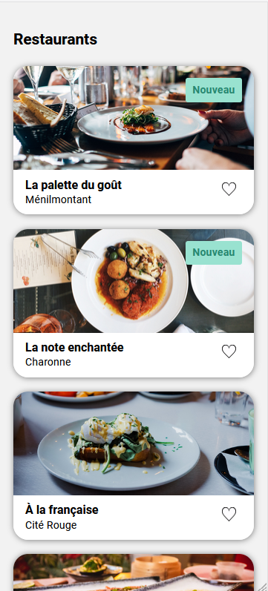
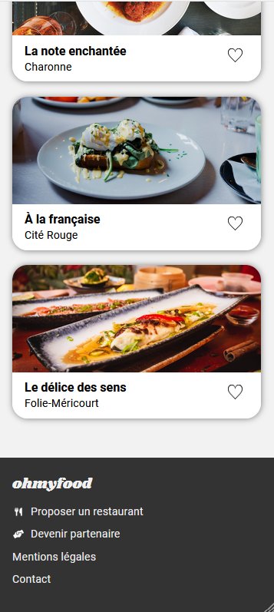
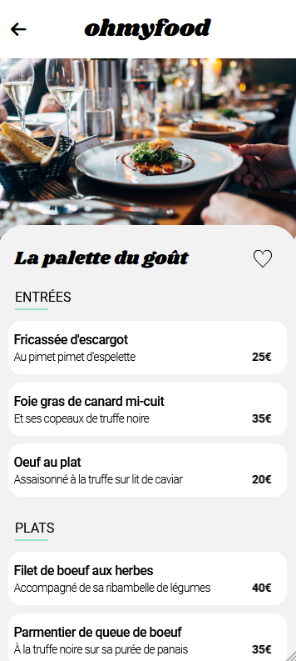
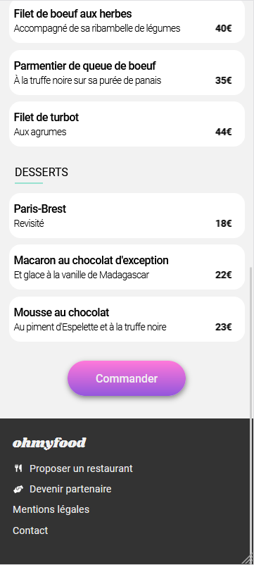
4. RESPONSIVE - le visuel.
Galaxy S20 360px
Page d’accueil
Menu-1
1. Présentation générale
2. Des maquettes au projet
3. Le code html, sass, w3c
4.Responsive
5.Animations et transitions
6.Conclusion

Slide 11
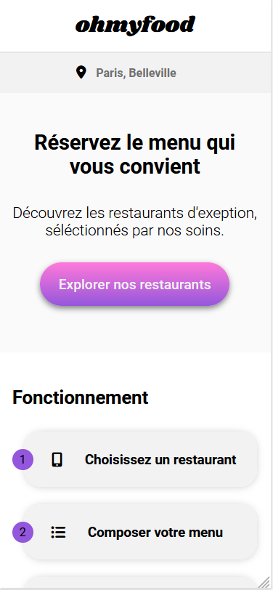
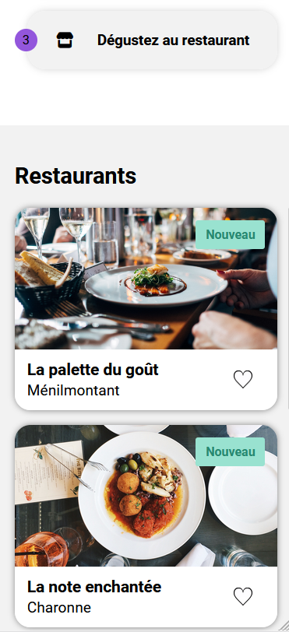
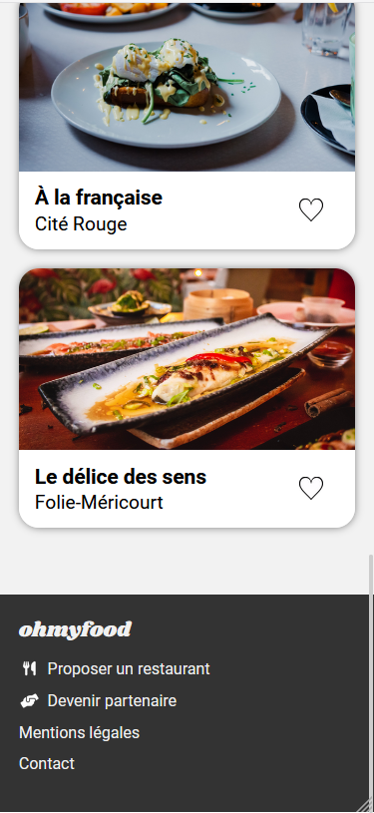
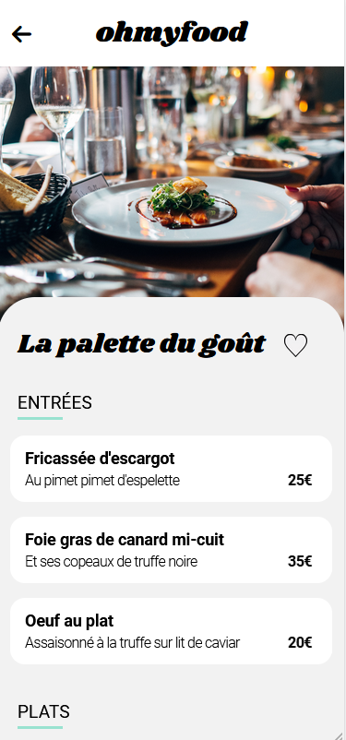
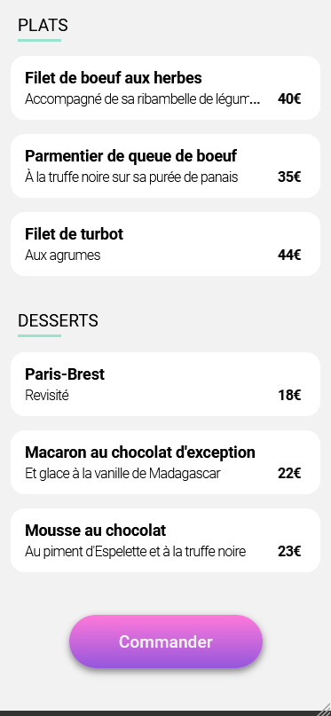
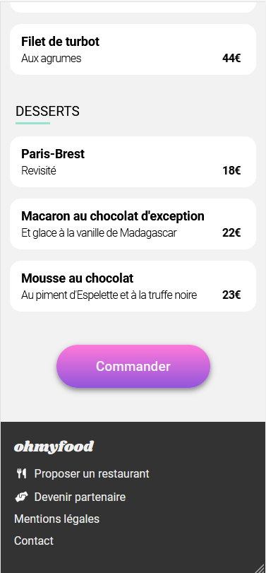
4. RESPONSIVE - le visuel.
Iphone 13 mini 375px
Page d’accueil
Menu-1
1. Présentation générale
2. Des maquettes au projet
3. Le code html, sass, w3c
4.Responsive
5.Animations et transitions
6.Conclusion

Slide 12
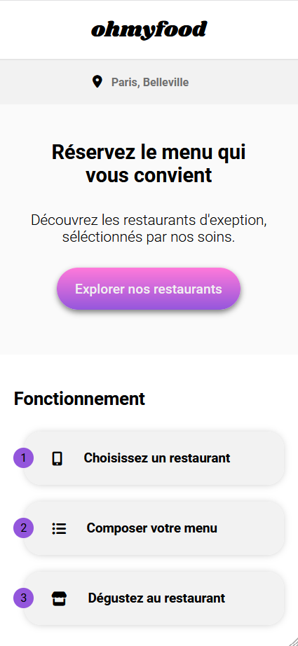
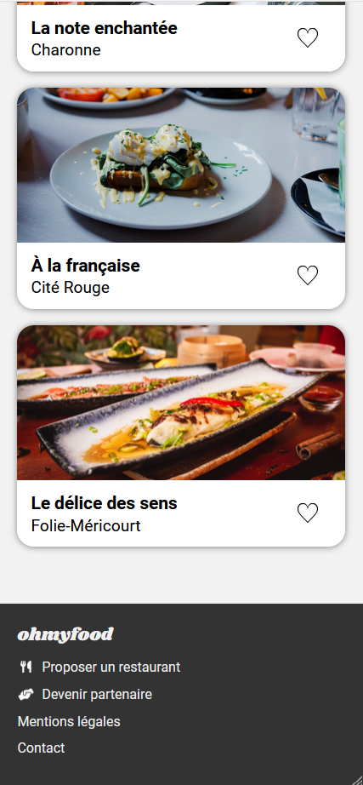
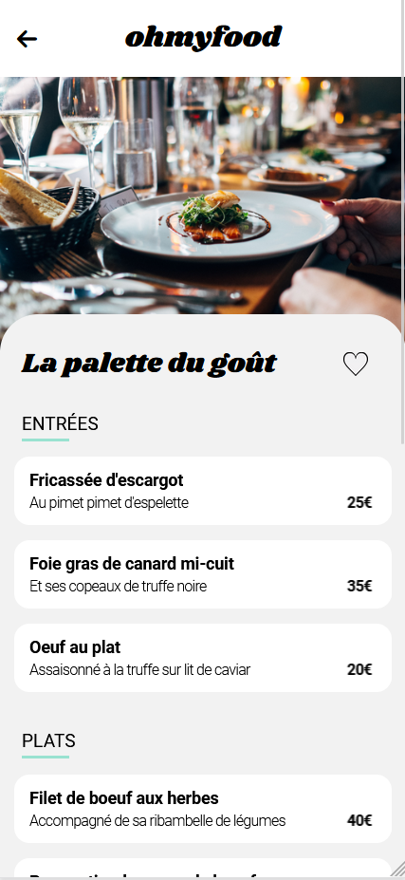
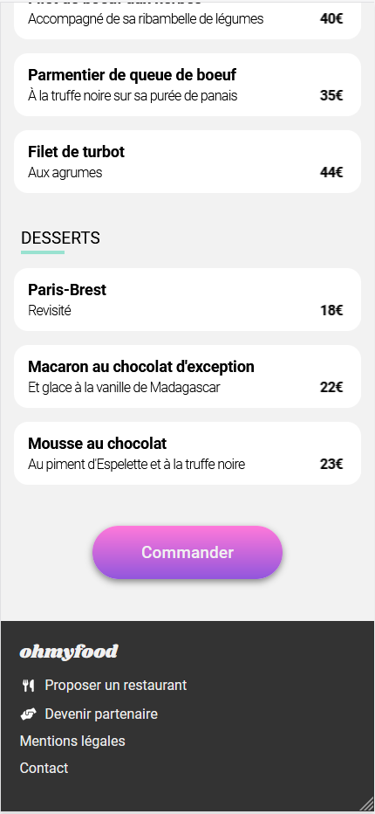
4. RESPONSIVE - le visuel.
Iphone 13 PRO Max 428px
Page d’accueil
Menu-1
1. Présentation générale
2. Des maquettes au projet
3. Le code html, sass, w3c
4.Responsive
5.Animations et transitions
6.Conclusion

Slide 13
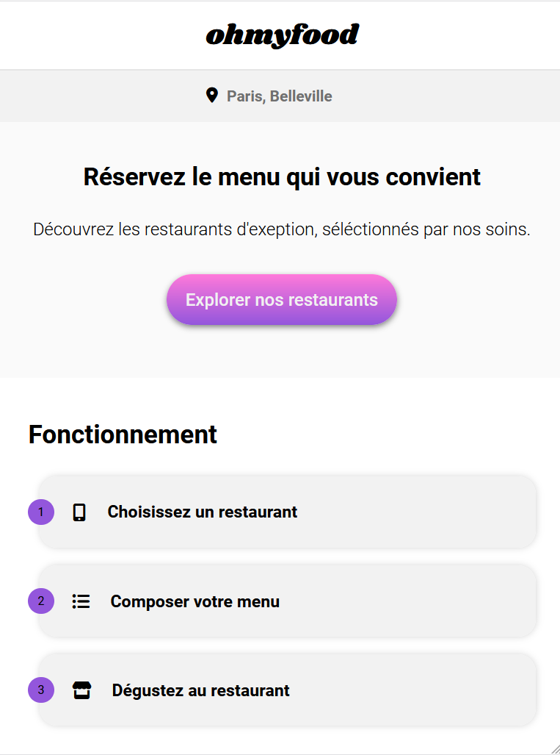
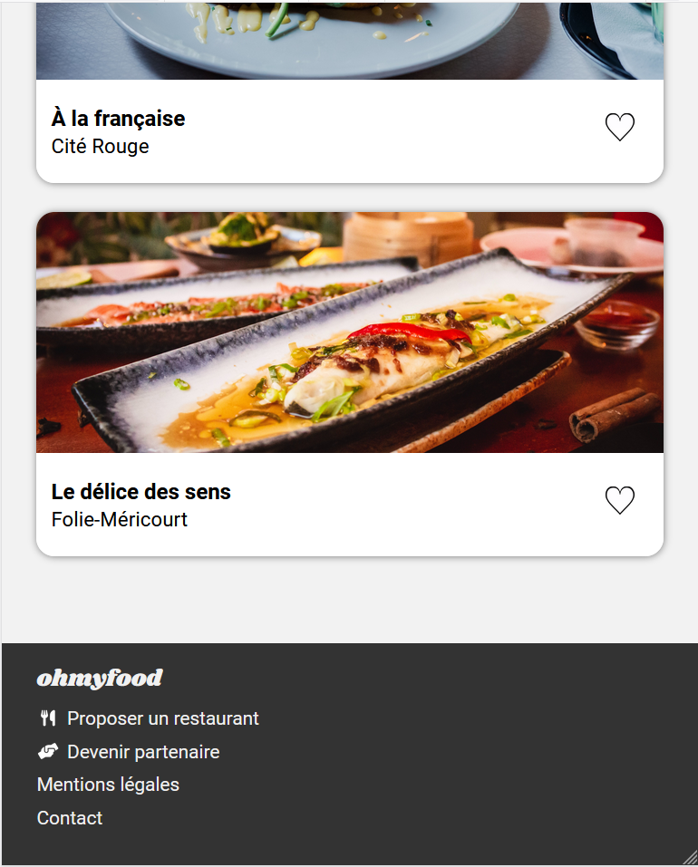
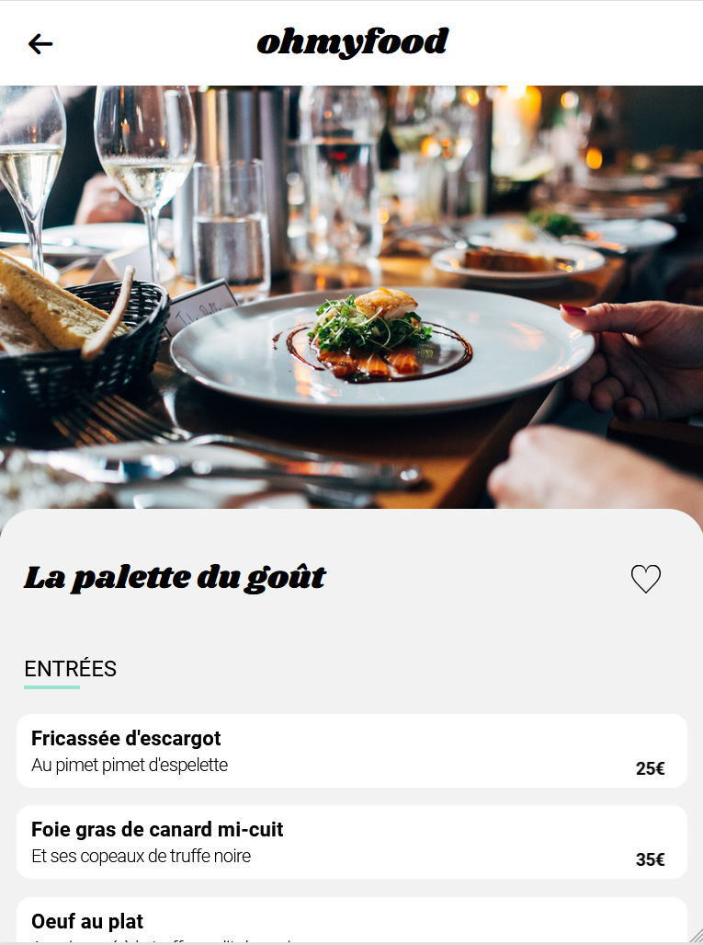
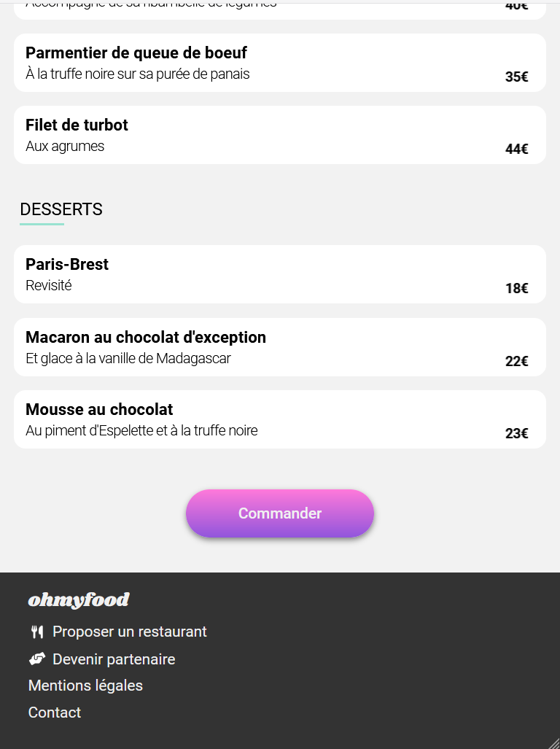
4. RESPONSIVE - le visuel.
Ipad mini 768px
Page d’accueil
Menu-1
1. Présentation générale
2. Des maquettes au projet
3. Le code html, sass, w3c
4.Responsive
5.Animations et transitions
6.Conclusion

Slide 14
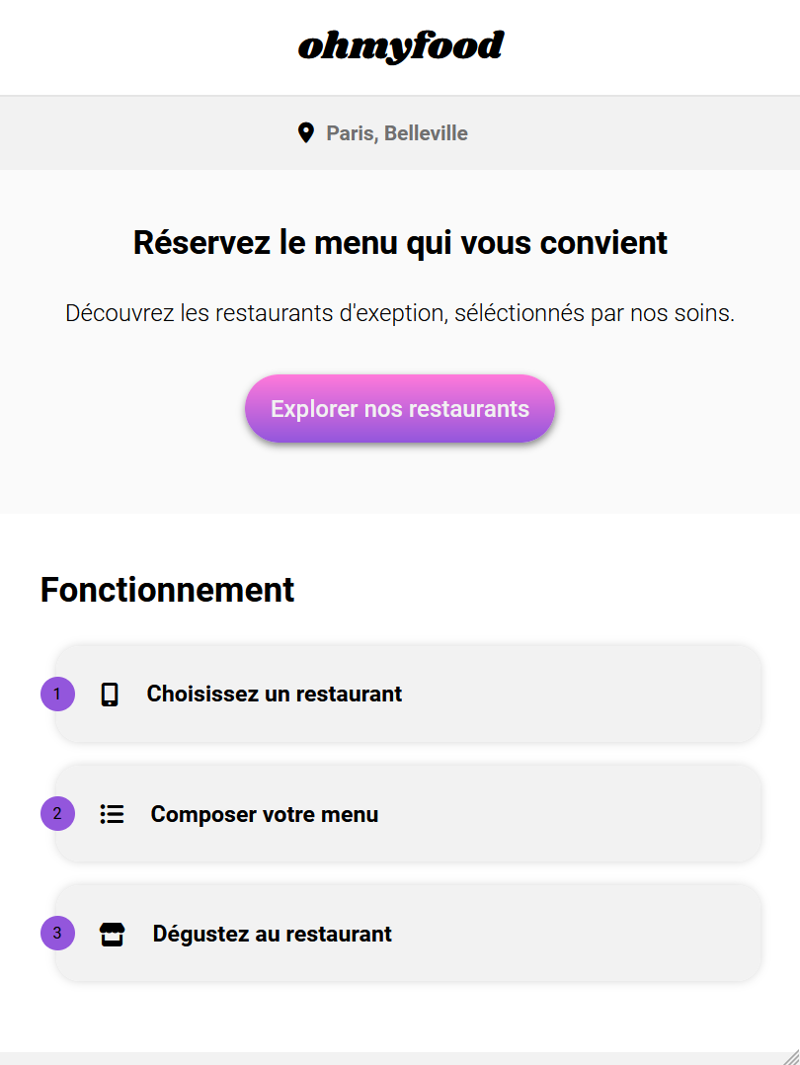
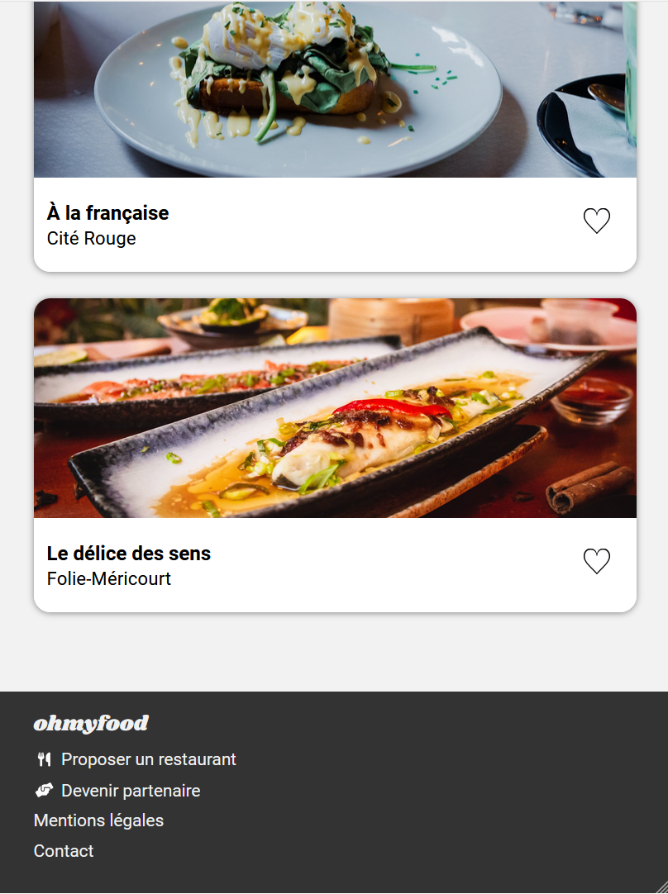
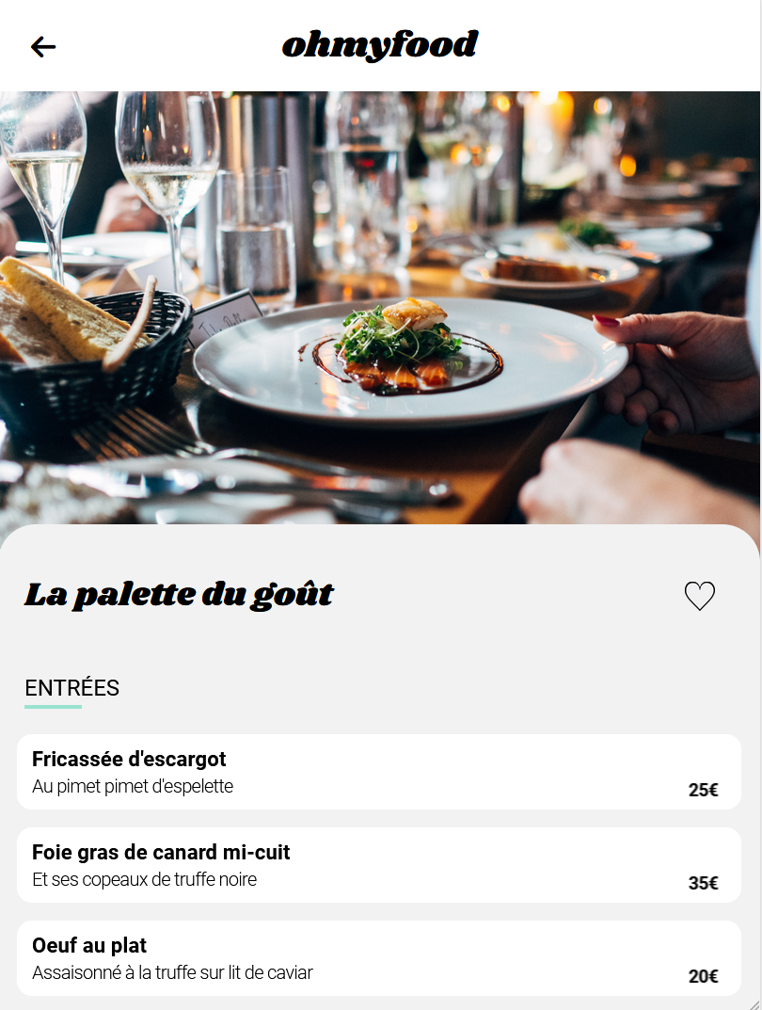
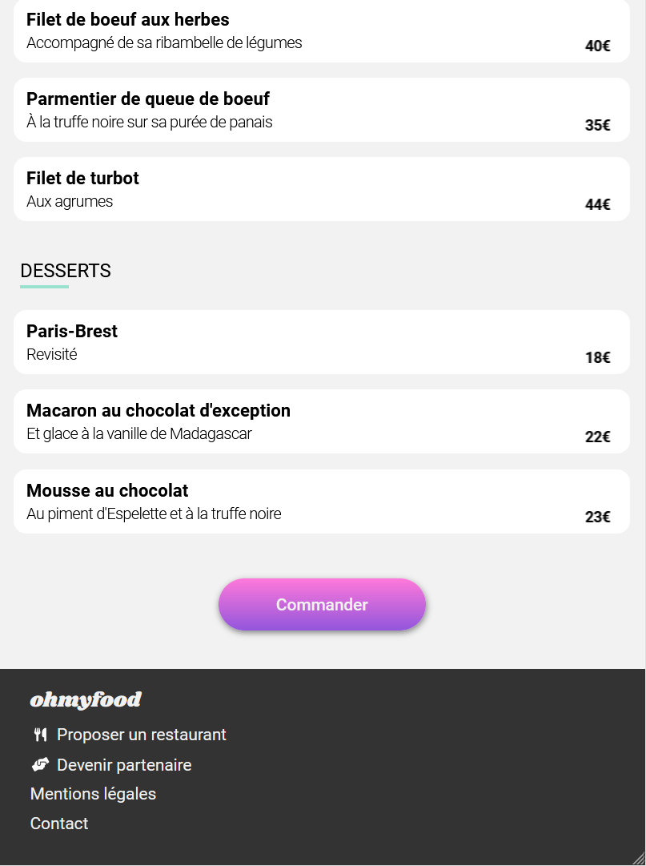
4. RESPONSIVE - le visuel.
Ipad 810px
Page d’accueil
Menu-1
1. Présentation générale
2. Des maquettes au projet
3. Le code html, sass, w3c
4.Responsive
5.Animations et transitions
6.Conclusion

Slide 15
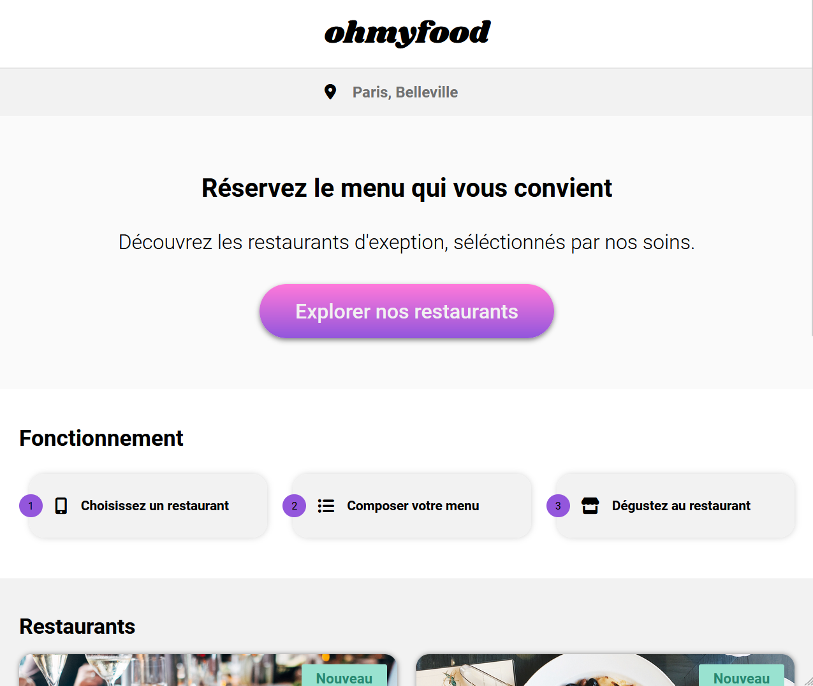
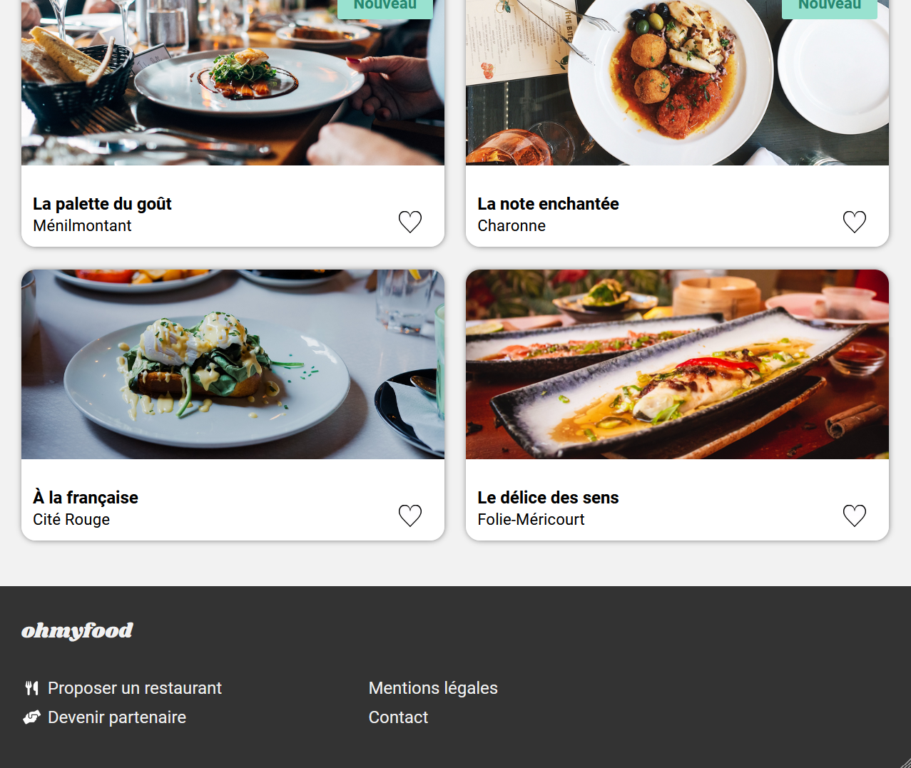
4. RESPONSIVE - le visuel.
Desktop 1280px
Page d’accueil
1. Présentation générale
2. Des maquettes au projet
3. Le code html, sass, w3c
4.Responsive
5.Animations et transitions
6.Conclusion

Slide 16
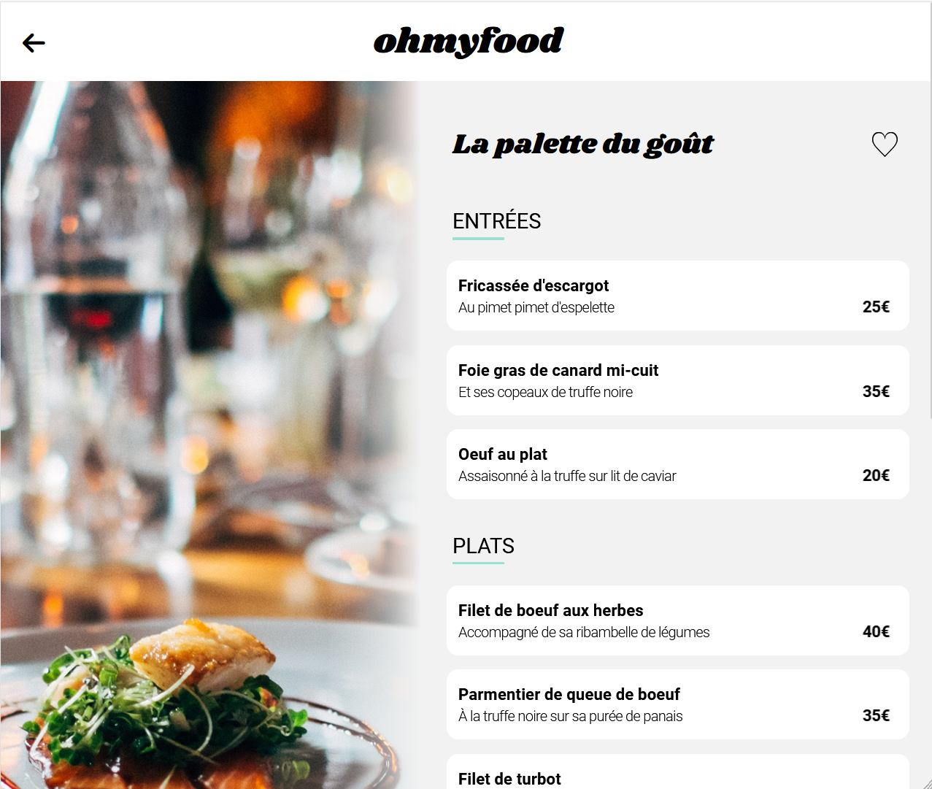
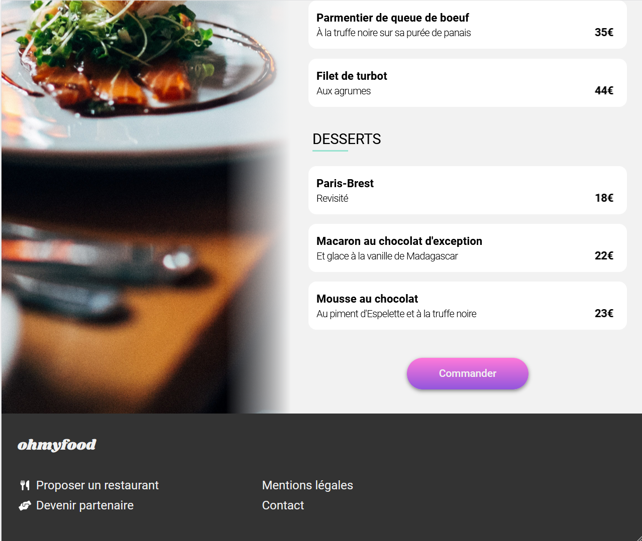
4. RESPONSIVE - le visuel.
Desktop 1280px
Menu-1
1. Présentation générale
2. Des maquettes au projet
3. Le code html, sass, w3c
4.Responsive
5.Animations et transitions
6.Conclusion

Slide 17
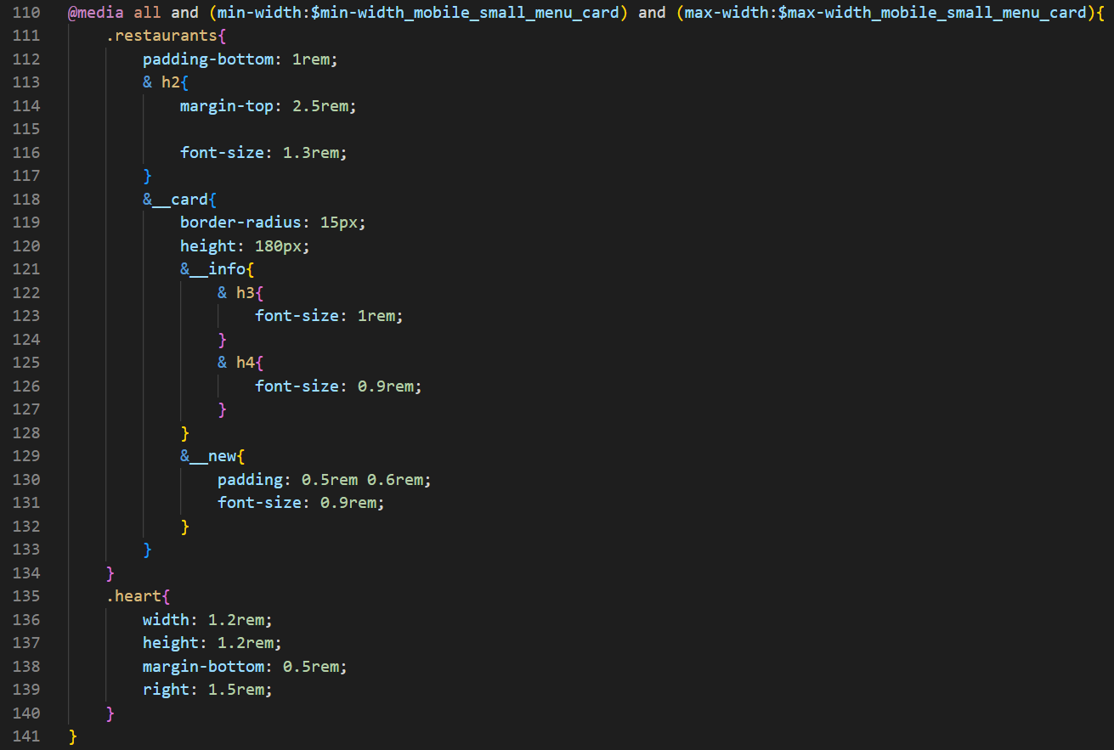
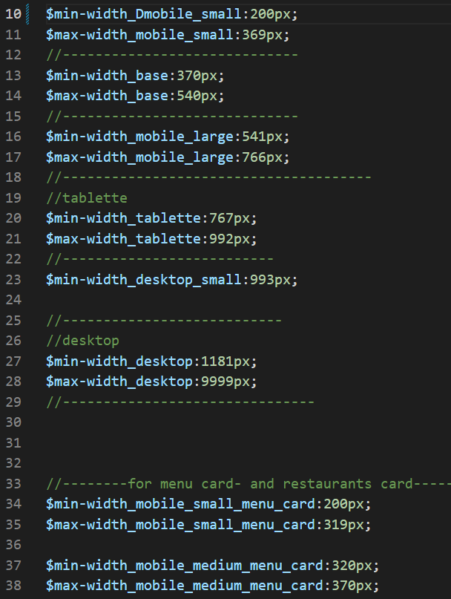
4. RESPONSIVE - le code.
Mode Interactif
Min-width et Max-width
Les variables
1. Présentation générale
2. Des maquettes au projet
3. Le code html, sass, w3c
4.Responsive
5.Animations et transitions
6.Conclusion

Slide 18




5. ANIMATIONS ET TRANSITIONS.
Mode Interactif
Loader
Button cœur
Anim item_menu
Anim_check
1. Présentation générale
2. Des maquettes au projet
3. Le code html, sass, w3c
4.Responsive
5.Animations et transitions
6.Conclusion

Slide 19




5. ANIMATIONS ET TRANSITIONS. Responsive
Mode Interactif
Anim_check au CLIC
W: 460px, clic
W: 440px, clic
W: 378px sans clic
W: 280px, clic
1. Présentation générale
2. Des maquettes au projet
3. Le code html, sass, w3c
4.Responsive
5.Animations et transitions
6.Conclusion

Slide 20

6. Conclusion
Projet HTML+CSS+SASS
Projet validé W3C.
Le site respecte les maquettes.
Le site destiné “mobile 100%".
Le site est responsive pour tout type d’ecran.
Téléchargez:
https://github.com/boogysh/OCR_PR3.git
Réalisé par: Victor Buga
Mail: bugavictor86@gmail.com
LinkedIn: https://www.linkedin.com/in/buga-victor-540913245/
1. Présentation générale
2. Des maquettes au projet
3. Le code html, sass, w3c
4.Responsive
5.Animations et transitions
6.Conclusion

Slide 21
Questions

